Slide 1


GABARITO COMENTADO
DA PROVA
OBA 2020 - NÍVEL 4

Slide 2
Questão 1) (1 ponto) (0,25 cada acerto) A seguir temos algumas relações de causas (primeira frase de cada alternativa) e efeitos (segunda frase de cada alternativa).
Coloque F (Falso) ou V (Verdadeiro) nas duplas que estão corretamente relacionadas.
( ) Inclinação do eixo da Terra em relação à perpendicular ao plano da sua órbita → Estações do ano.
( ) Formato elíptico da órbita da Terra em torno do Sol → Eclipses.
( ) O Sol cruzando o Equador Celeste em seu aparente movimento anual → Solstícios.
( ) Fases da Lua → Chuva de meteoros.
v
F
F
F

Slide 3
Questão 2) (1 ponto) (0,25 cada acerto) A seguir temos algumas relações de causas (primeira frase de cada alternativa) e efeitos (segunda frase de cada alternativa).
Coloque F (Falso) ou V (Verdadeiro) nas duplas que estão corretamente relacionadas.
( ) Inclinação do eixo da Terra em relação à perpendicular ao plano da sua órbita → Fases da Lua.
( ) Formato elíptico da órbita da Terra em torno do Sol → Afélio e Periélio.
( ) O Sol cruzando o Equador Celeste em seu aparente movimento anual → Equinócios.
( ) Eclipses → Chuva de meteoros.
F
v
v
F

Slide 4
Questão 3) (1 ponto) (0,25 cada acerto) Medir as distâncias das estrelas é fundamental em astronomia e as Cefeidas permitem fazer isso. Uma estrela do tipo Cefeida é uma estrela gigante ou supergigante amarela, com 4 a 15 vezes mais massa do que o Sol e com 100 a 30.000 vezes mais luminosidade (= potência) do que o Sol. A luminosidade das Cefeidas varia num período bem definido,
compreendido entre 1 e 100 dias.
O nome "Cefeida" vem da estrela pulsante Delta Cephei (da constelação do Cefeu), cuja variabilidade do seu brilho aparente foi descoberta em 1784.
Foi descoberta uma relação entre o período (P) de pulsação da Cefeida e sua magnitude absoluta (M_{v}), dada por . Então, medindo-se o período (P), se obtém sua magnitude absoluta (M_{v}). Medindo-se o brilho da Cefeida através da luz que chega num telescõpio se obtém a magnitude aparente (m_{v}), porém ambas magnitudes (M_{v} e m_{v}) estão relacionadas com a distância (d) da estrela até nós, dada por: onde d é dada em parsec (pc), uma unidade de distância. Por isso, as Cefeidas são fundamentais na determinação de distâncias extragaláticas. O gráfico mostra a relação entre a luminosidade de uma Cefeida
e seu raio, numa escala arbitrária, ao longo do tempo.

Slide 5
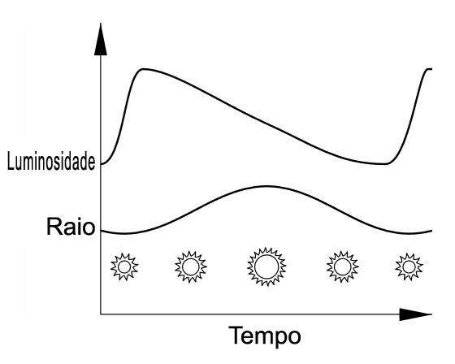
Analisando o gráfico, coloque F (Falso) ou V (Verdadeiro) na frente de cada afirmação a seguir:
( ) A luminosidade da Cefeida cresce rapidamente e decresce lentamente;
( ) Quando a luminosidade da Cefeida está diminuindo ela atinge seu tamanho máximo;
( ) Quando o raio da Cefeida é mínimo, sua luminosidade ainda não é a máxima;
( ) Quando o raio da Cefeida é máximo, sua luminosidade é a mínima.
v
v
v
F

Slide 6
Questão 4) (1 ponto) (0,25 cada acerto) Medir as distâncias das estrelas é fundamental em astronomia e as Cefeidas permitem fazer isso. Uma estrela do tipo Cefeida é uma estrela gigante ou supergigante amarela, com 4 a 15 vezes mais massa do que o Sol e com 100 a 30.000 vezes mais luminosidade (= potência) do que o Sol. A luminosidade das Cefeidas varia num período bem definido,
compreendido entre 1 e 100 dias.
O nome "Cefeida" vem da estrela pulsante Delta Cephei (da constelação do Cefeu), cuja variabilidade do seu brilho aparente foi descoberta em 1784.
Foi descoberta uma relação entre o período (P) de pulsação da Cefeida e sua magnitude absoluta (M_{v}), dada por . Então, medindo-se o período (P), se obtém sua magnitude absoluta (M_{v}). Medindo-se o brilho da Cefeida através da luz que chega num telescõpio se obtém a magnitude aparente (m_{v}), porém ambas magnitudes (M_{v} e m_{v}) estão relacionadas com a distância (d) da estrela até nós, dada por: onde d é dada em parsec (pc), uma unidade de distância. Por isso, as Cefeidas são fundamentais na determinação de distâncias extragaláticas. O gráfico mostra a relação entre a luminosidade de uma Cefeida e seu raio,
numa escala arbitrária, ao longo do tempo.

Slide 7
Analisando o gráfico, coloque F (Falso) ou V (Verdadeiro) na frente de cada afirmação a seguir:
( ) A luminosidade da Cefeida cresce lentamente e decresce rapidamente;
( ) Quando a luminosidade da Cefeida está diminuindo ela atinge seu tamanho máximo;
( ) O raio da Cefeida e a sua luminosidade atingem o máximo simultaneamente;
( ) O tamanho da Cefeida varia regularmente ao longo do tempo.
F
v
F
v

Slide 8
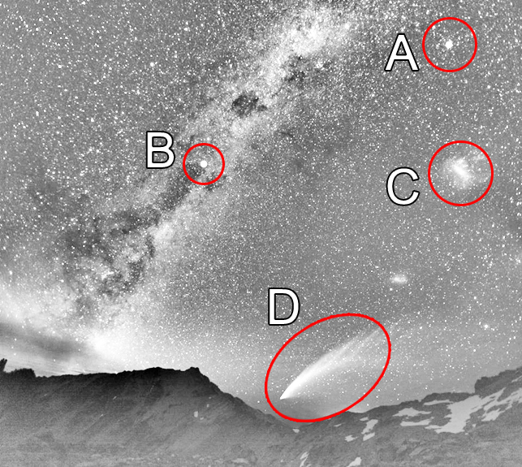
Questão 5) (1 ponto) (0,25 cada acerto) A imagem a seguir é do astrofotógrafo tcheco Miloslav Druckmuller. Ele conseguiu registrar na mesma foto vários objetos celestes. Alguns estão identificados para você:
Objeto A - Estrela Canopus;
Objeto B - Estrela Alfa Centauro;
Objeto C - Grande Nuvem de Magalhães (uma galáxia satélite da Via Láctea) e
Objeto D - Cometa McNaught.
Curiosidade: A estrela Canopus tem magnitude absoluta M_{v} = -5,53 e magnitude aparente m_{v} = -0,65 e Alfa Centauro tem magnitude absoluta M_{v} = +4,45 e magnitude aparente m_{v} = +0,10.
Escolha entre as quatro alternativas dadas para cada objeto a ordem de afastamento até nós, ou seja, 1 para o mais próximo até 4 para o mais distante. Ou seja, sequencie corretamente os quatro objetos de 1 até 4.

Slide 9
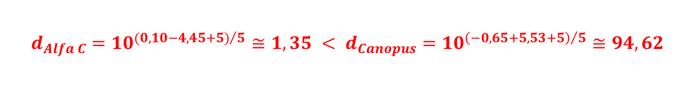
(1) ( ) (3) (4) Estrela Alfa Centauro.
(1) (2) (3) ( ) Grande Nuvem de Magalhães.
(1) (2) ( ) (4) Estrela Canopus.
( ) (2) (3) (4) Cometa McNaught.
2
4
3
1
Podemos confirmar que Alfa Centauro está mais perto de nós do que Canopus usando a fórmula da Questão 2 e substituindo-se os valores dados nesta Questão:
$$d_{Alfa C}={10}^{{(0,10−4,45+5)}/5}≅1,35 < d_{Canopus}={10}^{{\left(−0,65+5,53+5\right)}/5}≅94,62$$

Slide 10

Questão 6) (1 ponto) (0,25 cada acerto) A imagem a seguir é do astrofotógrafo tcheco Miloslav Druckmuller. Ele conseguiu registrar na mesma foto vários objetos celestes. Alguns estão identificados para você.
Objeto A - Estrela Alfa Centauro;
Objeto B - Estrela Canopus;
Objeto C - Cometa McNaught e
Objeto D - Grande Nuvem de Magalhães (uma galáxia satélite da Via Láctea).
Curiosidade: A estrela Canopus tem magnitude absoluta M_{v} = -5,53 e magnitude aparente m_{v} = -0,65 e Alfa Centauro tem magnitude absoluta M_{v} = +4,45 e magnitude aparente m_{v} = +0,10.
Escolha entre as quatro alternativas dadas para cada objeto a ordem de afastamento até nós, ou seja, 1 para o mais próximo até 4 para o mais distante. Ou seja, sequencie corretamente os quatro objetos de 1 até 4.
(1) ( ) (3) (4) Estrela Alfa Centauro.
(1) (2) (3) ( ) Grande Nuvem de Magalhães.
(1) (2) ( ) (4) Estrela Canopus.
( ) (2) (3) (4) Cometa McNaught.
2
4
3
1

Slide 11
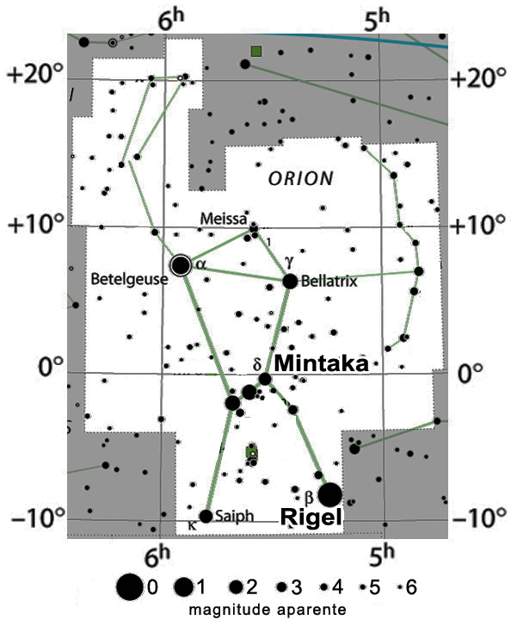
Questão 7) (1 ponto) (0,2 cada acerto) A carta celeste traz a Constelação de Orion (área branca cercada pela cinza) e suas principais estrelas. O eixo horizontal representa a Ascensão Reta (AR) e o vertical representa a Declinação (Dec.). Ambas definem as coordenadas equatoriais das estrelas e são análogas, respectivamente, às coordenadas geográficas de Longitude e Latitude. Uma Declinação positiva indica que a estrela está no Hemisfério Celeste Norte (HCN) e uma negativa, no Hemisfério Celeste Sul (HCS). O “tamanho” dos círculos pretos é proporcional ao brilho aparente do astro, ou seja, sua magnitude aparente. A escala de magnitudes está na parte inferior da imagem. Quanto maior o brilho, menor o valor da sua magnitude.
Coloque F (Falso) ou V (Verdadeiro) na frente de cada afirmação a seguir.
( ) A estrela Rigel está no Hemisfério Celeste Norte (HCN).
( ) A estrela Rigel é mais brilhante do que Mintaka.
( ) Parte da Constelação de Orion está no HCN e parte, no HCS.
( ) A estrela Mintaka, uma das Três Marias, tem Declinação proxima de zero grau.
( ) As Três Marias têm magnitudes aparentes entre 1 e 2.
F
v
v
v
v

Slide 12
Questão 8) (1 ponto) (0,2 cada acerto) A carta celeste traz a Constelação de Orion (área branca cercada pela cinza) e suas principais estrelas. O eixo horizontal representa a Ascensão Reta (AR) e o vertical representa a Declinação (Dec.). Ambas definem as coordenadas equatoriais das estrelas e são análogas, respectivamente, às coordenadas geográficas de Longitude e Latitude. Uma Declinação positiva indica que a estrela está no Hemisfério Celeste Norte (HCN) e uma negativa, no Hemisfério Celeste Sul (HCS). O “tamanho” dos círculos pretos é proporcional ao brilho aparente do astro, ou seja, sua magnitude aparente. A escala de magnitudes está na parte inferior da imagem. Quanto maior o brilho, menor o valor da sua magnitude.
Coloque F (Falso) ou V (Verdadeiro) na frente de cada afirmação a seguir.
( ) A estrela Rigel está no Hemisfério Celeste Sul (HCS);
( ) A estrela Mintaka é mais brilhante do que Rigel;
( ) Toda Constelação de Orion está no HCN;
( ) A estrela Mintaka, uma das Três Marias, tem Ascensão Reta proxima de 5^{h} 30^{min};
( ) As Três Marias têm magnitudes aparentes entre 1 e 2.
v
F
F
v
v

Slide 13
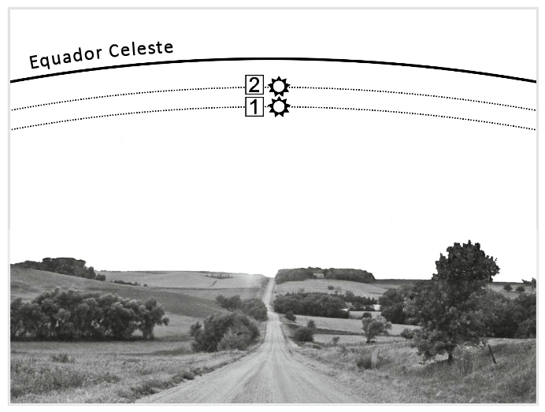
Questão 9) (1 ponto) A figura mostra o que vê um observador do Hemisfério Sul, numa certa data, quando olha, de frente, para a direção cardeal NORTE. Na figura estão indicados, esquematicamente, o Equador Celeste e a trajetória aparente do Sol em dois dias consecutivos 1 e 2.
Assinale com um X na única afirmação que indica corretamente a época do ano desta observação.
x
( ) Entre o Solstício de Inverno e o Equinócio da Primavera.
( ) Entre o Solstício de Verão e o Equinócio de Outono.
( ) Entre o Solstício de Inverno e o Equinócio de Outono.
( ) Entre o Solstício de Verão e o Equinócio da Primavera.
Comentário: A figura mostra que o Sol a cada dia está mais alto no céu, portanto ele está vindo da sua altura mínima no céu (Solstício de Inverno) e se aproximando do Equador Celeste (Equinócio da Primavera)

Slide 14
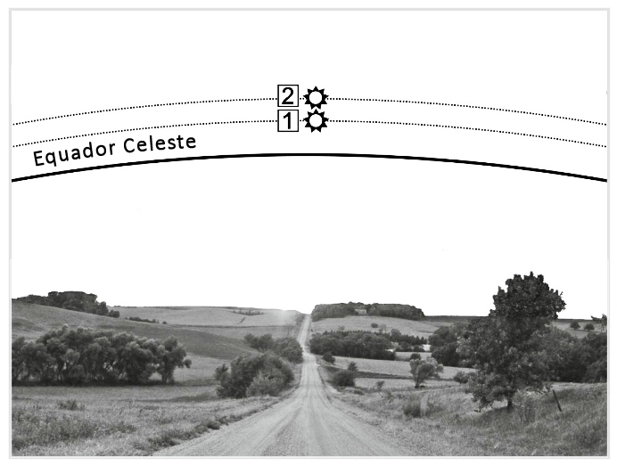
Questão 10) (1 ponto) A figura mostra o que vê um observador do Hemisfério Sul, numa certa data, quando olha, de frente, para a direção cardeal NORTE. Na figura estão indicados, esquematicamente, o Equador Celeste e a trajetória aparente do Sol em dois dias consecutivos 1 e 2.
Assinale com um X na única afirmação que indica corretamente a época do ano desta observação.
x
( ) Entre o Equinócio da Primavera e o Solstício de Verão.
( ) Entre o Solstício de Verão e o Equinócio de Outono.
( ) Entre o Equinócio de Outono e o Solstício de Inverno.
( ) Entre o Solstício de Inverno e o Equinócio da Primavera.
Comentário: A figura mostra que o Sol a cada dia está mais alto no céu, portanto ele está vindo da sua altura mínima no céu (Solstício de Inverno) e se aproximando do Equador Celeste (Equinócio da Primavera)

Slide 15
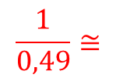
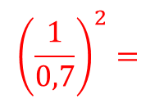
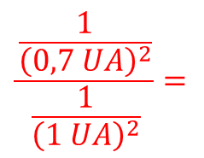
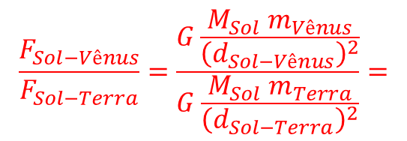

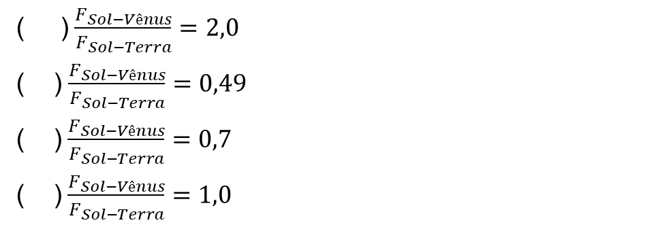
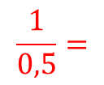
Questão 11) (1 ponto) A Lei da Gravitação Universal, de Isaac Newton, diz que a força, F, entre dois corpos de massas m₁ e m₂ é diretamente proporcional ao produto de suas massas e inversamente proporcional ao quadrado da distância entre seus centros, ou seja:
, onde G é chamada de Constante Universal da Gravitação.
Terra e Vênus têm quase a mesma massa ( ),
( )
mas a Terra está a 1 Unidade Astronômica (UA)
de distância do Sol e Vênus está a 0,7 UA do Sol.
Assinale com um X a opção que indica o quão maior é, aproximadamente, a força gravitacional do Sol sobre Vênus do que a força gravitacional do Sol sobre a Terra.
Dica: faça a razão entre as forças gravitacionais do Sol sobre Vênus e do Sol sobre a Terra.
( )$\frac{F_{Sol−Vênus}}{F_{Sol−Terra}}=2,0$
( ) $\frac{F_{Sol−Vênus}}{F_{Sol−Terra}}=0,49$
( )$\frac{F_{Sol−Vênus}}{F_{Sol−Terra}}=0,7$
( )$\frac{F_{Sol−Vênus}}{F_{Sol−Terra}}=1,0$
X
$$\frac{F_{Sol−Vênus}}{F_{Sol−Terra}}=\frac{G\frac{M_{Sol}{ m}_{Vênus}}{{\left(d_{Sol−Vênus}\right)}^{2}}}{G\frac{M_{Sol}{ m}_{Terra}}{{\left(d_{Sol−Terra}\right)}^{2}}}=$$
$$\frac{\frac{1}{{\left(0,7 UA\right)}^{2}}}{\frac{1}{{\left(1 UA\right)}^{2}}}=$$
$${\left(\frac{1}{0,7}\right)}^{2}=$$
$$\frac{1}{0,49}≅$$
$$\frac{1}{0,5}=$$
$$2$$

Slide 16

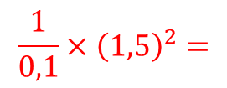
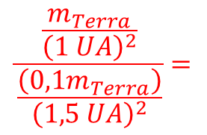
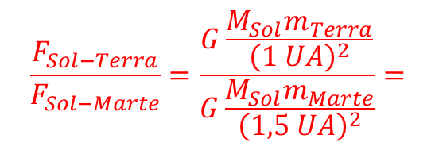
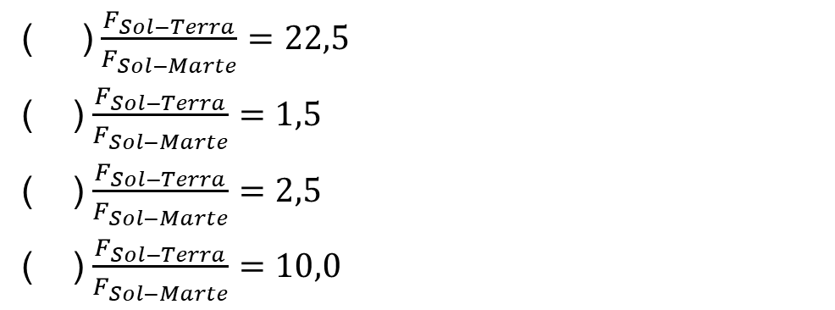

Questão 12) (1 ponto) A Lei da Gravitação Universal, de Isaac Newton, diz que a força, F, entre dois corpos de massas m₁ e m₂ é diretamente proporcional ao produto de suas massas e inversamente proporcional ao quadrado da distância entre seus centros, ou seja:
, onde G é chamada de Constante Universal da Gravitação.
Marte tem um décimo da massa da Terra ( ), no entanto a Terra está a 1 Unidade Astronômica (1 UA) do Sol e Marte está a 1,5 UA de
( )
distância ao Sol.
Assinale com um X a opção que indica o quão maior é, aproximadamente, a força gravitacional do Sol sobre a Terra do que a força Gravitacional do Sol sobre Marte.
Dica: faça a razão entre as forças gravitacionais do Sol sobre a Terra e do Sol sobre Marte.
x
( )$\frac{F_{Sol−Terra}}{F_{Sol−Marte}}=22,5$
( )$\frac{F_{Sol−Terra}}{F_{Sol−Marte}}=1,5$
( )$\frac{F_{Sol−Terra}}{F_{Sol−Marte}}=2,5$
( )$\frac{F_{Sol−Terra}}{F_{Sol−Marte}}=10,0$
$$\frac{F_{Sol−Terra}}{F_{Sol−Marte}}=\frac{G\frac{M_{Sol}m_{Terra}}{{\left(1 UA\right)}^{2}}}{G\frac{M_{Sol}m_{Marte}}{{\left(1,5 UA\right)}^{2}}}=$$
$$\frac{\frac{m_{Terra}}{{\left(1 UA\right)}^{2}}}{\frac{\left(0,1m_{Terra}\right)}{{\left(1,5 UA\right)}^{2}}}=$$
$$\frac{1}{0,1}×{\left(1,5\right)}^{2}=$$
$$22,5$$
$$10×2,25=$$

Slide 17
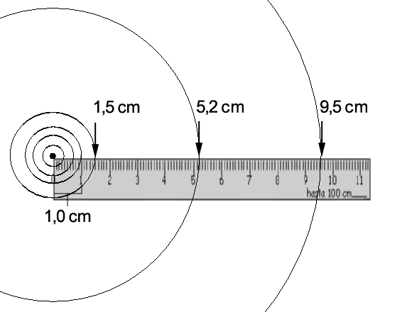
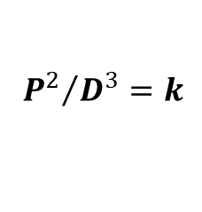
Questão 13) (1 ponto) As três Leis de Kepler (1571 – 1630) descrevem os movimentos dos planetas, luas, cometas, satélites artificiais etc e para os planetas dizem o seguinte:
1ª Lei (Lei das órbitas): A órbita de cada planeta é uma elipse, estando o Sol num dos focos.
2ª Lei (Lei das áreas): Uma linha reta entre o Sol e o planeta “varre” áreas iguais em iguais intervalos de tempos.
3ª Lei (Lei dos períodos): O quadrado do Período orbital (P) dividido pelo cubo
da distância (D) média do planeta
ao Sol é uma constante (k), ou seja,
$${P^{2}}/{D^{3}=k}$$
A figura ao lado traz o esquema das órbitas dos 6 primeiros planetas do Sistema Solar, na escala correta de distância, onde 1,0 cm ≡ 1,0 UA.

Slide 18
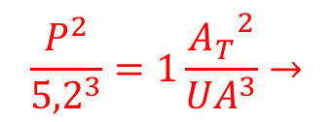
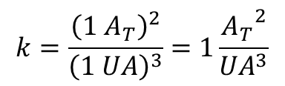



Note que a constante k é a mesma para todos os astros que orbitam o Sol e depende das unidades usadas para se expressar P e D. Por exemplo, no caso da Terra, se usarmos o período, P, em unidades de ANOS TERRESTRES (A_{T}), e a distância média (D) ao Sol, em UNIDADE ASTRONÔMICA, UA, que é a distância entre o Sol (bolinha preta no centro da figura, fora de escala) e a Terra (terceira órbita), então temos:
$$k=\frac{{\left(1 A_{T}\right)}^{2}}{{\left(1 UA\right)}^{3}}=1\frac{{A_{T}}^{2}}{{UA}^{3}}$$
Dito isso, marque com um X a opção que traz o período (P) aproximado de Júpiter (em A_{T}), sendo que a distância média de Júpiter ao Sol, em UA, está na figura.
( ) 12 A_{T}
( ) 3 A_{T}
( ) 5,2 A_{T}
( ) 27 A_{T}
x
$$\frac{P^{2}}{{5,2}^{3}}=1\frac{{A_{T}}^{2}}{{UA}^{3}}→$$
$$P^{2}={5,2}^{3}=140,608→$$
$$P=\sqrt[2]{140,608} ≅11,86 A_{T} ≈$$
$$12 A_{T}$$

Slide 19
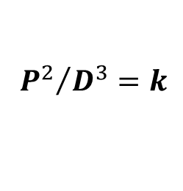
Questão 14) (1 ponto) As três Leis de Kepler (1571 – 1630) descrevem os movimentos dos planetas, luas, cometas, satélites artificiais etc e para os planetas dizem o seguinte:
1ª Lei (Lei das órbitas): A órbita de cada planeta é uma elipse, estando o Sol num dos focos.
2ª Lei (Lei das áreas): Uma linha reta entre o Sol e o planeta “varre” áreas iguais em iguais intervalos de tempos.
3ª Lei (Lei dos períodos): O quadrado do Período orbital (P) dividido pelo cubo
da distância (D) média do planeta
ao Sol é uma constante (k), ou seja,
$${P^{2}}/{D^{3}=k}$$
A figura ao lado traz o esquema das órbitas dos 6 primeiros planetas do Sistema Solar, na escala correta de distância, onde 1,0 cm ≡ 1,0 UA.

Slide 20
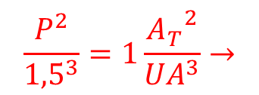
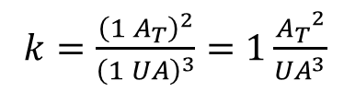



Note que a constante k é a mesma para todos os astros que orbitam o Sol e depende das unidades usadas para se expressar P e D. Por exemplo, no caso da Terra, se usarmos o período, P, em unidades de ANOS TERRESTRES (A_{T}), e a distância média (D) ao Sol, em UNIDADE ASTRONÔMICA, UA, que é a distância entre o Sol (bolinha preta no centro da figura, fora de escala) e a Terra (terceira órbita), então temos:
Dito isso, marque com um X a opção que traz o período (P) aproximado de Júpiter (em A_{T}), sendo que a distância média de Júpiter ao Sol, em UA, está na figura.
$k=\frac{{\left(1 A_{T}\right)}^{2}}{{\left(1 UA\right)}^{3}}=1\frac{{A_{T}}^{2}}{{UA}^{3}}$
( ) 1,8 A_{T}
( ) 1,3 A_{T}
( ) 1,5 A_{T}
( ) 3,3 A_{T}
x
$$\frac{P^{2}}{{1,5}^{3}}=1\frac{{A_{T}}^{2}}{{UA}^{3}}→$$
$$P^{2}={1,5}^{3}=3,375→$$
$$P=\sqrt[2]{3,375} ≅1,837 A_{T} ≈$$
$$1,8 A_{T}$$

Slide 21
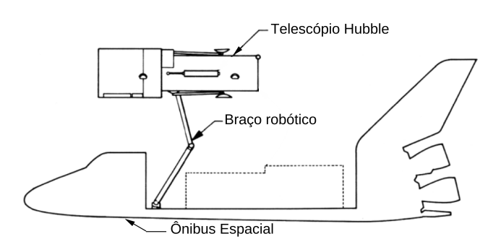
Questão 15) (1 ponto) No dia 24 de abril de 2020 o Telescópio Espacial Hubble completou 30 anos em órbita da Terra. Seu planejamento começou ainda nos anos 1970, mas ele só foi lançado em 1990. Ao receberem as primeiras imagens os cientistas ficaram perplexos com a má qualidade delas. Após algumas análises, eles descobriram que o Hubble possuía uma falha no espelho principal. Os engenheiros da NASA decidiram que os astronautas
poderiam capturar o Hubble com o braço robótico do ônibus espacial e por meio de atividades extra veiculares consertar seu sistema óptico. Depois dos reparos o Hubble foi colocado de volta à sua órbita original. Essa missão de reparo do Hubble consistiu em um dos maiores feitos da NASA e, desde então, 4 outras missões de manutenção foram realizadas.

Slide 22
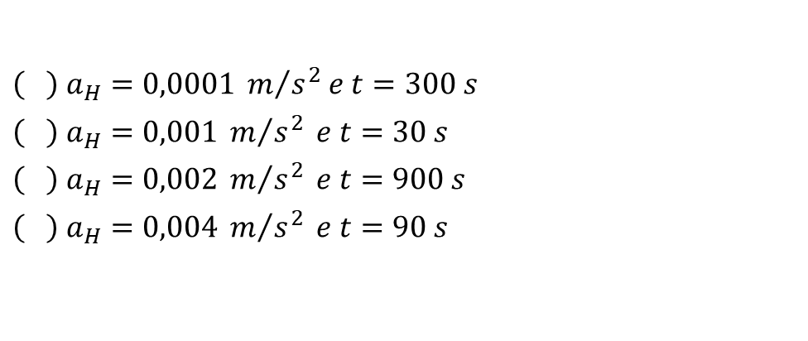

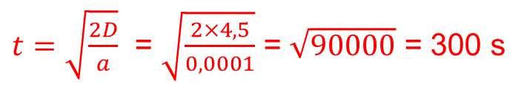
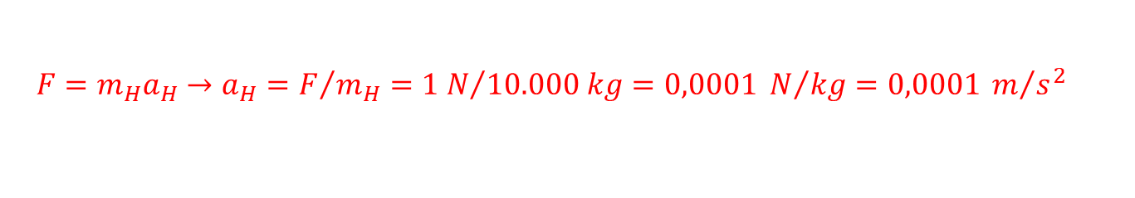
Pergunta 15) Suponha que para recolocar o Hubble em sua órbita correta, o braço robótico do ônibus espacial exerceu 1 N de força (F), cujo módulo, direção e sentido foram constantes durante toda a manobra e perpendicular à direção do movimento do ônibus espacial. A massa do Hubble (m_{H}) é de, aproximadamente, 10.000 kg. A segunda Lei de Newton diz que F = ma (m = massa e a = aceleração).
Calcule o módulo da aceleração (a_{H}), em m/s², à qual o Hubble foi submetido nessa operação e calcule também o tempo (t), em segundos, gasto para que o
Hubble fosse afastado pelo braço robótico do ônibus espacial de uma distância D = 4,5 m e assinale a alternativa correta. Suponha que durante esta operação o ônibus espacial manteve-se aproximadamente em Movimento Retilíneo Uniforme (MRU) e tinha massa infinita.
$D=\frac{1}{2}at^{2}$,
onde t é o tempo.
Dica:
Resolução 15)
$$F=m_{H}a_{H}→a_{H}=F/{m_{H}}={1 N}/{10.000 kg}=0,0001 N/{kg=0,0001 m/{s^{2}}}$$
${\left( \right) a}_{H}=0,0001 m/{s^{2} e t=300 s}$
${\left( \right) a}_{H}=0,001 m/{s^{2}} e t=30 s$
${\left( \right) a}_{H}=0,002 m/{s^{2}} e t=900 s$
${\left( \right) a}_{H}=0,004 m/{s^{2}} e t=90 s$
X
A partir da equação dada e da aceleração obtida, temos:
$t=\sqrt{\frac{2D}{a}}$ = $\sqrt{\frac{2×4,5}{0,0001}}$ = $\sqrt{90000}$ = 300 s

Slide 23

Questão 16) (1 ponto) No dia 24 de abril de 2020 o Telescópio Espacial Hubble completou 30 anos em órbita da Terra. Seu planejamento começou ainda nos anos 1970, mas ele só foi lançado em 1990. Ao receberem as primeiras imagens os cientistas ficaram perplexos com a má qualidade delas. Após algumas análises, eles descobriram que o Hubble possuía uma falha no espelho principal. Os engenheiros da NASA decidiram que os astronautas poderiam capturar o Hubble com o braço robótico do ônibus espacial e por meio de atividades extra veiculares
consertar seu sistema óptico. Depois dos reparos o Hubble foi colocado de volta à sua órbita original. Essa missão de reparo do Hubble consistiu em um dos maiores feitos da NASA e, desde então, 4 outras missões de manutenção foram realizadas.
Pergunta 16) Suponha que para recolocar o Hubble em sua órbita correta, o braço robótico do ônibus espacial exerceu 2 N de força (F), cujo módulo, direção e sentido foram constantes durante toda a manobra e perpendicular à direção do movimento do ônibus espacial. A massa do Hubble (m_{H}) é de, aproximadamente, 10.000 kg. A segunda Lei de Newton diz que F = ma (m = massa e a = aceleração).
Calcule o módulo da aceleração (a_{H}), em m/s², à qual o Hubble foi submetido nessa operação e calcule também o tempo (t), em segundos, gasto para que o Hubble fosse afastado pelo braço robótico do ônibus espacial de uma distância D = 4,0 m e assinale a alternativa correta.

Slide 24
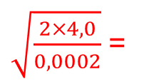
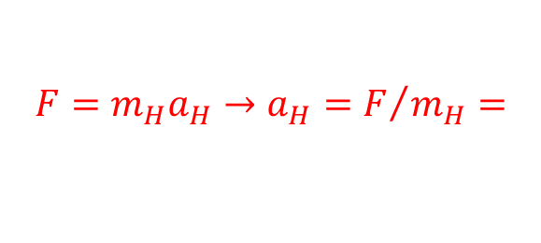
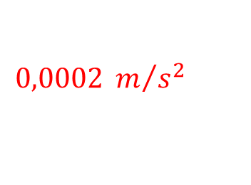
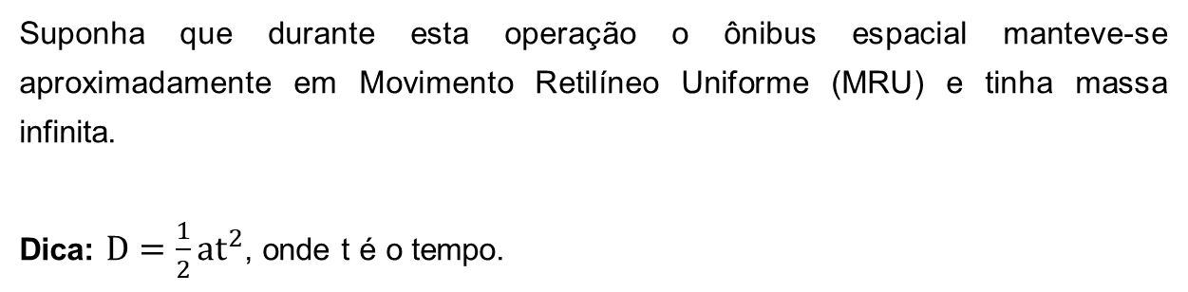
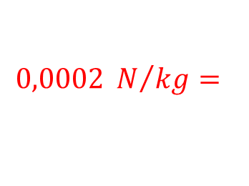
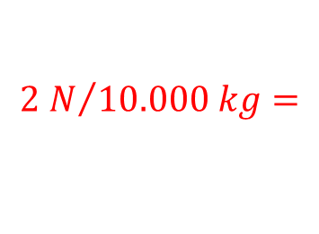
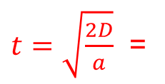

Suponha que durante esta operação o ônibus espacial manteve-se aproximadamente em Movimento Retilíneo Uniforme (MRU) e tinha massa infinita.
Dica: $D=\frac{1}{2}at^{2}$, onde t é o tempo.
( ) a_{H} = 0,0002 m/s² e t = 200 s
( ) a_{H} = 0,002 m/s² e t = 20 s
( ) a_{H} = 0,0004 m/s² e t = 400 s
( ) a_{H} = 0,002 m/s² e t = 40 s
X
Resolução 16)
Calculando a aceleração:
$$F=m_{H}a_{H}→a_{H}=F/{m_{H}}=$$
$${2 N}/{10.000 kg}=$$
$$0,0002 N/{kg=}$$
$$0,0002 m/{s^{2}}$$
A partir da equação dada e da aceleralção obtida temos:
$t=\sqrt{\frac{2D}{a}}$ =
$\sqrt{\frac{2×4,0}{0,0002}}$ =
$\sqrt{40000}$ =
200 s

Slide 25
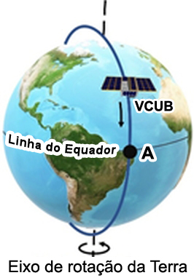
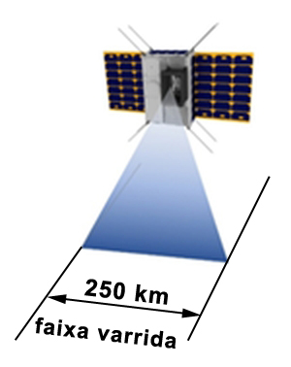
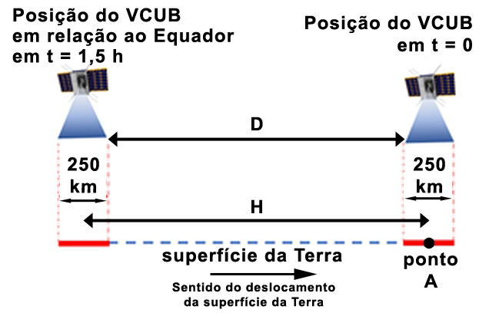
Questão 17) (1 ponto) A empresa Visiona Tecnologia Espacial S.A., de São José dos Campos, SP, está desenvolvendo o nanossatélite VCUB com 10 kg de massa. O principal objetivo do VCUB é obter imagens da superfície terrestre (sensoriamento remoto). Conforme mostrado na figura, o plano de órbita do satélite é perpendicular ao plano equatorial terrestre.
O satélite orbita a 500 km de altitude, seu período orbital é de 1,5 h e ele “varre” uma faixa de 250 km da superfície da Terra.
Realize os cálculos de H (parte A), D (parte B) e N (parte C) e assinale a resposta que contém os valores corretos de H, D, N.

Slide 26
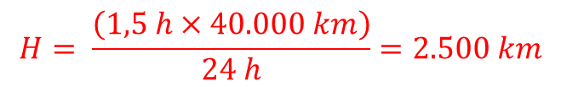
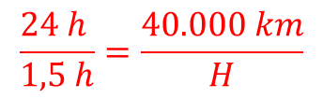
Pergunta 17a) (0,4 ponto) Suponha que um determinado ponto A fixo sobre a linha do Equador, está exatamente no centro da faixa “varrida” pelo sensor do VCUB quando ele cruza o plano do Equador. Considere este instante como sendo tempo t = 0 s. No enunciado da questão foi dado o período do satélite, ou seja, quanto tempo ele leva para completar um giro em torno da Terra. Logo, na medida em que o VCUB gira em um plano perpendicular ao plano do Equador, a Terra também gira em torno do seu eixo de rotação. O plano da órbita do VCUB não muda, mas a superfície da Terra gira sob ele. Assim, ao completar uma órbita e
passar novamente pelo plano do Equador, vindo do Norte para o Sul, a câmera do VCUB não estará mais sobre o ponto A, pois este se deslocou junto com a superfície da Terra.
Calcule a distância H (em km), indicada na figura, que o ponto A se afastou da sua posição inicial quando o VCUB cruzar o plano do Equador novamente.
Dados: O perímetro da linha do Equador é de, aproximadamente, 40.000 km. O período de rotação da Terra é de 23 h 56 min 4 seg, mas para simplificar as contas suponha que seja de 24h.
Comentário: A Terra leva 24 horas para dar um giro completo sobre seu eixo, então o ponto A (fixo na Terra) também leva 24 horas para percorrer o perímetro equatorial de 40.000 km. Então em 1,5 horas o ponto A percorrerá H km:
$$\frac{24 h }{1,5 h}=\frac{40.000 km}{H}$$
$$H= \frac{\left(1,5 h×40.000 km\right)}{24 h}=2.500 km$$
Resposta 17a)
H = 2.500 km

Slide 27
Pergunta 17b) (0,4 ponto) Calcule a distância D (em km), indicada na figura do item anterior, medida ao longo da linha do Equador, que o VCUB deixou de monitorar entre duas passagens consecutivas.
A distância D é igual à distância H (= 2.500 km) já calculada menos 2 vezes 125 km (metade de cada faixa varrida em cada passagem), ou seja,
$$D=2.500 km−250 km=2.250 km$$
Resposta 17b)
D = 2.250 km

Slide 28
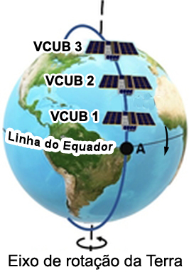
Pergunta 17c) (0,2 ponto) Uma das consequências da rotação da Terra é que quando o VCUB volta a cruzar o plano do Equador, em t = 1,5 h, ele deixa a distância D, sobre a linha do Equador, sem monitoramento.
A solução proposta por um dos engenheiros da Visiona foi usar uma constelação de VCUBs, como indica a figura ao lado. De forma que depois que o primeiro satélite (VCUB 1) cruza o plano do Equador, outro satélite (VCUB 2), na mesma órbita que o primeiro e logo atrás dele, cruza o plano
do Equador um tempo depois, cobrindo os próximos 250 km e assim sucessivamente para os VCUB 3, VCUB 4 etc., até o VCUB 1 voltar a cruzar o plano do Equador novamente.
Calcule quantos (N) VCUBs serão necessários para cobrir toda a distância D numa única passagem completa desta constelação.
H = 2.500 km, D = 2.250 km, N = 9
H = 1.500 km, D = 2.250 km, N = 9
H = 2.500 km, D = 1.250 km, N = 10
H = 2.250 km, D = 1.500 km, N = 7
H = 2.500 km, D = 2.250 km, N = 8
Entre duas passagens consecutivas do VCUB 1 restam 2.250 km (distância D, já calculada) sem monitoramento, logo, precisamos de 9, pois
$$N=\frac{D}{largura da faixa varrida por cada VCUB}=\frac{2250km}{250km}=9$$
Resposta 17c)
N = 9

Slide 29
Questão 18) (1 ponto) A empresa Visiona Tecnologia Espacial S.A., de São José dos Campos, SP, está desenvolvendo o nanossatélite VCUB com 10 kg de massa. O principal objetivo do VCUB é obter imagens da superfície terrestre (sensoriamento remoto). Conforme mostrado na figura, o plano de órbita do satélite é perpendicular ao plano equatorial terrestre.
O satélite orbita a 1000 km de altitude, seu período orbital é de 1,8 h e ele “varre” uma faixa de 300 km da superfície da Terra.
Realize os cálculos de H (parte A), D (parte B) e N (parte C) e assinale a resposta que contém os valores corretos de H, D, N.

Slide 30
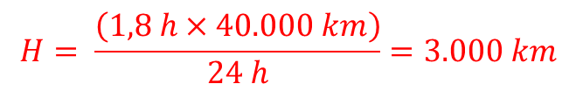
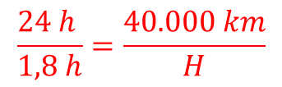
Pergunta 18a) (0,4 ponto) Suponha que um determinado ponto A fixo sobre a linha do Equador, está exatamente no centro da faixa “varrida” pelo sensor do VCUB quando ele cruza o plano do Equador. Considere este instante como sendo tempo t = 0 s. No enunciado da questão foi dado o período do satélite, ou seja, quanto tempo ele leva para completar um giro em torno da Terra. Logo, na medida em que o VCUB gira em um plano perpendicular ao plano do Equador, a Terra também gira em torno do seu eixo de rotação. O
plano da órbita do VCUB não muda, mas a superfície da Terra gira sob ele. Assim, ao completar uma órbita e passar novamente pelo plano do Equador, vindo do Norte para o Sul, a câmera do VCUB não estará mais sobre o ponto A, pois este se deslocou junto com a superfície da Terra.
Calcule a distância H (em km), indicada na figura, que o ponto A se afastou da sua posição inicial quando o VCUB cruzar o plano do Equador novamente.
Dados: O perímetro da linha do Equador é de, aproximadamente, 40.000 km. O período de rotação da Terra é de 23 h 56 min 4 seg, mas para simplificar as contas suponha que seja de 24h.
Comentário: A Terra leva 24 horas para dar um giro completo sobre seu eixo, então o ponto A (fixo na Terra) também leva 24 horas para percorrer o perímetro equatorial de 40.000 km. Então em 1,8 horas o ponto A percorrerá H km:
$$\frac{24 h }{1,8 h}=\frac{40.000 km}{H}$$
$$H= \frac{\left(1,8 h×40.000 km\right)}{24 h}=3.000 km$$
Resposta 18a)
H = 3.000 km

Slide 31
Pergunta 18b) (0,4 ponto) Calcule a distância D (em km), indicada na figura do item anterior, medida ao longo da linha do Equador, que o VCUB deixou de monitorar entre duas passagens consecutivas.
A distância D é igual à distância H (= 3.000 km), já calculada, menos 2 vezes 150 km (metade de cada faixa varrida em cada passagem), ou seja,
$$D=3.000 km−300 km=2.700 km$$
Resposta 18b)
D = 2.700 km
Pergunta 18c) (0,2 ponto) Uma das consequências da rotação da Terra é que quando o VCUB volta a cruzar o plano do Equador, em t = 1,8 h, ele deixa a distância D, sobre a linha do Equador, sem monitoramento.
A solução proposta por um dos engenheiros da Visiona foi usar uma constelação de VCUBs, como indica a figura ao lado. De forma que depois que o primeiro satélite (VCUB 1) cruza o plano do Equador, outro satélite (VCUB 2), na mesma órbita que o primeiro e logo atrás dele, cruza o plano do Equador um tempo depois, cobrindo os próximos 300 km e assim sucessivamente para os VCUB 3, VCUB 4 etc., até o VCUB 1 voltar a cruzar o plano do Equador novamente.

Slide 32
Calcule quantos (N) VCUBs serão necessários para cobrir toda a distância D numa única passagem completa desta constelação.
Entre duas passagens consecutivas do VCUB 1 restam 2.700 km (distância D, já calculada) sem monitoramento, logo, precisamos de 9, pois
$$N=\frac{D}{largura da faixa varrida por cada VCUB}=\frac{2.700km}{300km}=9$$
H = 3.000 km, D = 2.700 km, N = 9
H = 3.000 km, D = 2.700 km, N = 9
H = 1.500 km, D = 2.250 km, N = 9
H = 3.500 km, D = 2.750 km, N = 10
H = 3.000 km, D = 2.500 km, N = 7
H = 3.000 km, D = 2.750 km, N = 8
Resposta 18c)
N = 9

Slide 33
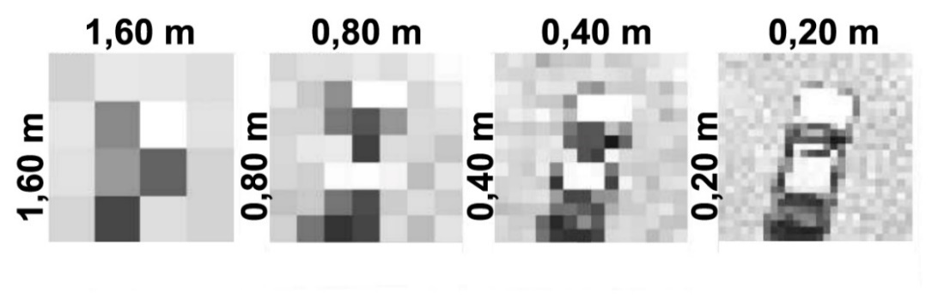
Questão 19) (1 ponto) A resolução espacial do sensor de um satélite é definida como a capacidade que o sensor possui para discriminar objetos em função do seu tamanho, ou seja, o nível de detalhe com que podemos observar os objetos na superfície terrestre. Se um satélite possui resolução espacial de 30 m, significa que áreas de dimensões menores do que 30 m × 30 m não poderão ser identificados. Há satélites de baixa resolução (50 m, aplicados ao monitoramento de grandes regiões, como florestas) e satélites
de alta resolução (0,5 m, capazes de identificar automóveis e máquinas na superfície da Terra).
Faça a Parte A e a Parte B e assinale a alternativa que contém os valores corretos do que se pede.
Parte A) O sensor de imagem das câmeras digitais é composto de minúsculos elementos sensíveis à luz chamados de pixels. As imagens a seguir trazem um exemplo de como um mesmo automóvel pode ser visto com diferentes resoluções espaciais. Cada quadradinho de cada uma das imagens corresponde a 1 pixel da imagem. Quanto mais pixels uma imagem tiver, melhor a resolução da imagem.

Slide 34




Suponha que a imagem da câmera do VCUB seja composta por 4.000 × 4.000 pixels, cuja resolução espacial é de 3 m, ou seja, cada pixel da imagem corresponde a uma área de 3 m × 3 m (= 9 m²) na superfície da Terra.
Sabendo disso, calcule qual é a área total A (em km²) representada por cada imagem do VCUB.
A imagem do VCUB possui 4.000 × 4.000 pixels = 16.000.000 pixels.Cada pixel quadrado corresponde à uma área de 3 m × 3 m = 9 m² na superfície da Terra. Então, a área total A será:
$$A=16.000.000×9 m^{2}=$$
$$144.000.000 m^{2}=$$
$$144.000.000{\left({10}^{−3}km\right)}^{2}=$$
$$144 {km}^{2}$$
Resposta)
A = 144 km²

Slide 35

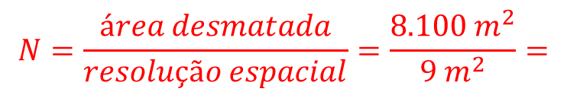
Parte B) Invasores de terras indígenas desmataram, em um dia, uma área de 90 m × 90 m (quase 1 hectare!). Considerando a ausência de nuvens, calcule o número (N) de pixels que a imagem da área desmatada irá ocupar no sensor do VCUB.
A área desmatada é de 90 m × 90 m = 8.100 m². Cada pixel equivale a uma área de 9 m². Logo o número N de pixels é dado por:
$$N=\frac{área desmatada}{resolução espacial}=\frac{8.100 m^{2}}{9 m^{2}}=$$
$$900$$
Resposta)
N = 900 ou 900 pixels
A = 144 km² e N = 900 pixels
A = 144 km² e N = 900 pixels
A = 144.000 km² e N = 800 pixels
A = 144.000.000 km² e N = 400 pixels
A = 16.000.000 km² e N = 810 pixels
A = 9 km² e N = 900 pixels

Slide 36
Questão 20) (1 ponto) A resolução espacial do sensor de um satélite é definida como a capacidade que o sensor possui para discriminar objetos em função do seu tamanho, ou seja, o nível de detalhe com que podemos observar os objetos na superfície terrestre. Se um satélite possui resolução espacial de 30 m, significa que áreas de dimensões menores do que 30 m × 30 m não poderão ser identificados. Há satélites de baixa resolução (50 m, aplicados ao monitoramento de grandes regiões, como florestas) e satélites de alta resolução (0,5 m, capazes de identificar automóveis e máquinas na superfície da Terra).
Faça a Parte A e a Parte B e assinale a alternativa que contém os valores corretos do que se pede.
Parte A) O sensor de imagem das câmeras digitais é composto de minúsculos elementos sensíveis à luz chamados de pixels. As imagens a seguir trazem um exemplo de como um mesmo automóvel pode ser visto com diferentes resoluções espaciais. Cada quadradinho de cada uma das imagens corresponde a 1 pixel da imagem. Quanto mais pixels uma imagem tiver, melhor a resolução da imagem.

Slide 37




Suponha que a imagem da câmera do VCUB seja composta por 4.000 × 4.000 pixels, cuja resolução espacial é de 6 m, ou seja, cada pixel da imagem corresponde a uma área de 6 m × 6 m (= 36 m²) na superfície da Terra.
Sabendo disso, calcule qual é a área total A (em km²) representada por cada imagem do VCUB.
A imagem do VCUB possui 4.000 × 4.000 pixels = 16.000.000 pixels.Cada pixel quadrado corresponde à uma área de 6 m × 6 m = 36 m² na superfície da Terra. Então, a área total A será:
$$A=16.000.000×36 m^{2}=$$
$$576.000.000 m^{2}=$$
$$576.000.000{\left({10}^{−3}km\right)}^{2}=$$
$$576 {km}^{2}$$
Resposta)
A = 576 km²

Slide 38
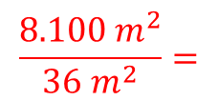
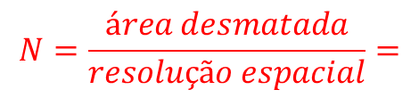

Parte B) Invasores de terras indígenas desmataram, em um dia, uma área de 90 m × 90 m (quase 1 hectare!). Considerando a ausência de nuvens, calcule o número (N) de pixels que a imagem da área desmatada irá ocupar no sensor do VCUB.
A área desmatada é de 90 m × 90 m = 8.100 m². Cada pixel equivale a uma área de 36 m². Logo o número N de pixels é dado por:
$$N=\frac{área desmatada}{resolução espacial}=$$
$$\frac{8.100 m^{2}}{36 m^{2}}=$$
$$225$$
Resposta B)
N = 225 ou 225 pixels
A = 576 km² e N = 225 pixels
A = 576.000 km² e N = 250 pixels
A = 576.000.000 km² e N = 225 pixels
A = 16.000.000 km² e N = 225 pixels
A = 576 km² e N = 200 pixels
A = 576 km² e N = 225 pixels

Slide 39








Contatos:
 | @obabr
 | @oba_olimpiada
 | obaoficial
 | canal_oba_mobfog
 | oba.secretaria@gmail.com
 | (21) 98272-3810
 | (21) 2334-0082 (21) 4104-4047 (21) 2254-1139
www.oba.org.br

